Slide 1
競賽場地
資訊大樓 1F
【現場提供】
Wifi連線
電源插座
【海報張貼規定】
使用3M無痕膠帶
不可破壞桌子及展板,
若有破壞或損毀需付損毀費用
【場佈規定】
共有8組請於當天早上至現場登記位置
各組12:50前要完成場佈 13:00準時評分
請同學們全程配戴口罩
至少張貼海報1張

Slide 2
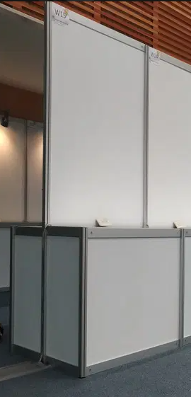
展場場地 – 展示桌/展板(海報張貼處)
各組海報
張貼處
展板及桌子大小
系海報

